Slide 1




STEEL DREAM клуб настоящей робототехники
Афанасов Геракл
Факультет бизнеса
Бизнес-информатика
3 курс

Slide 2
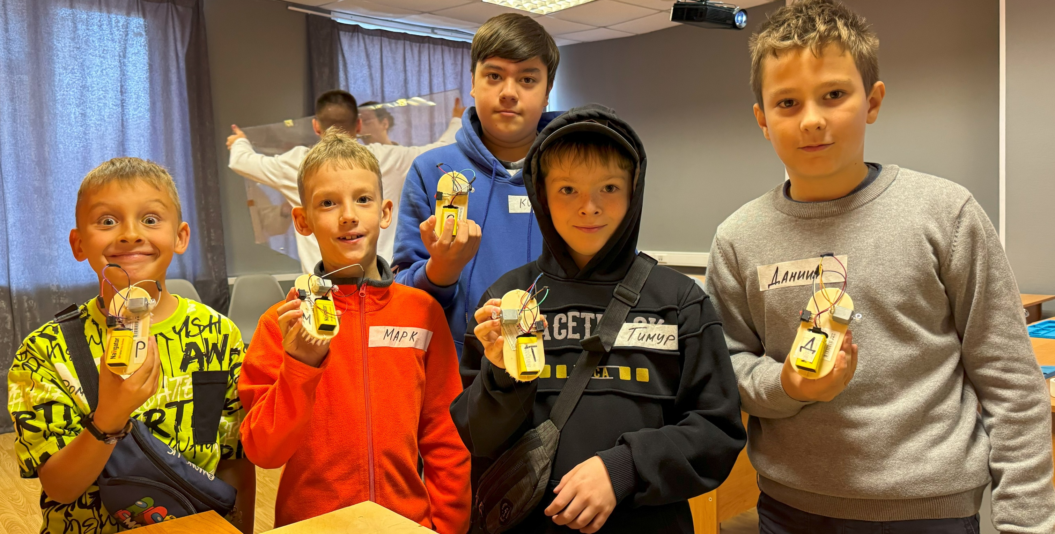
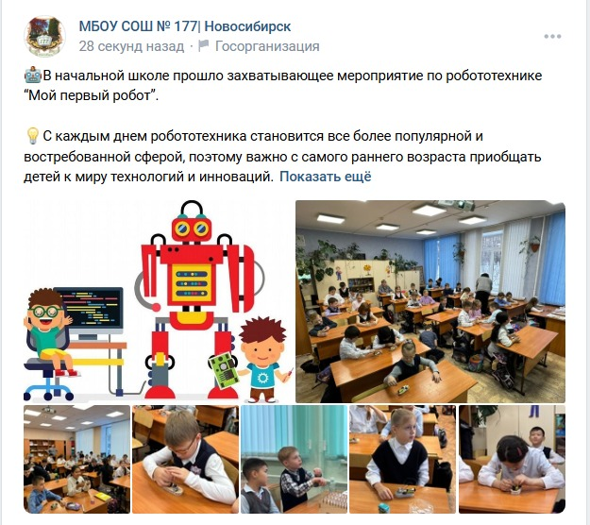
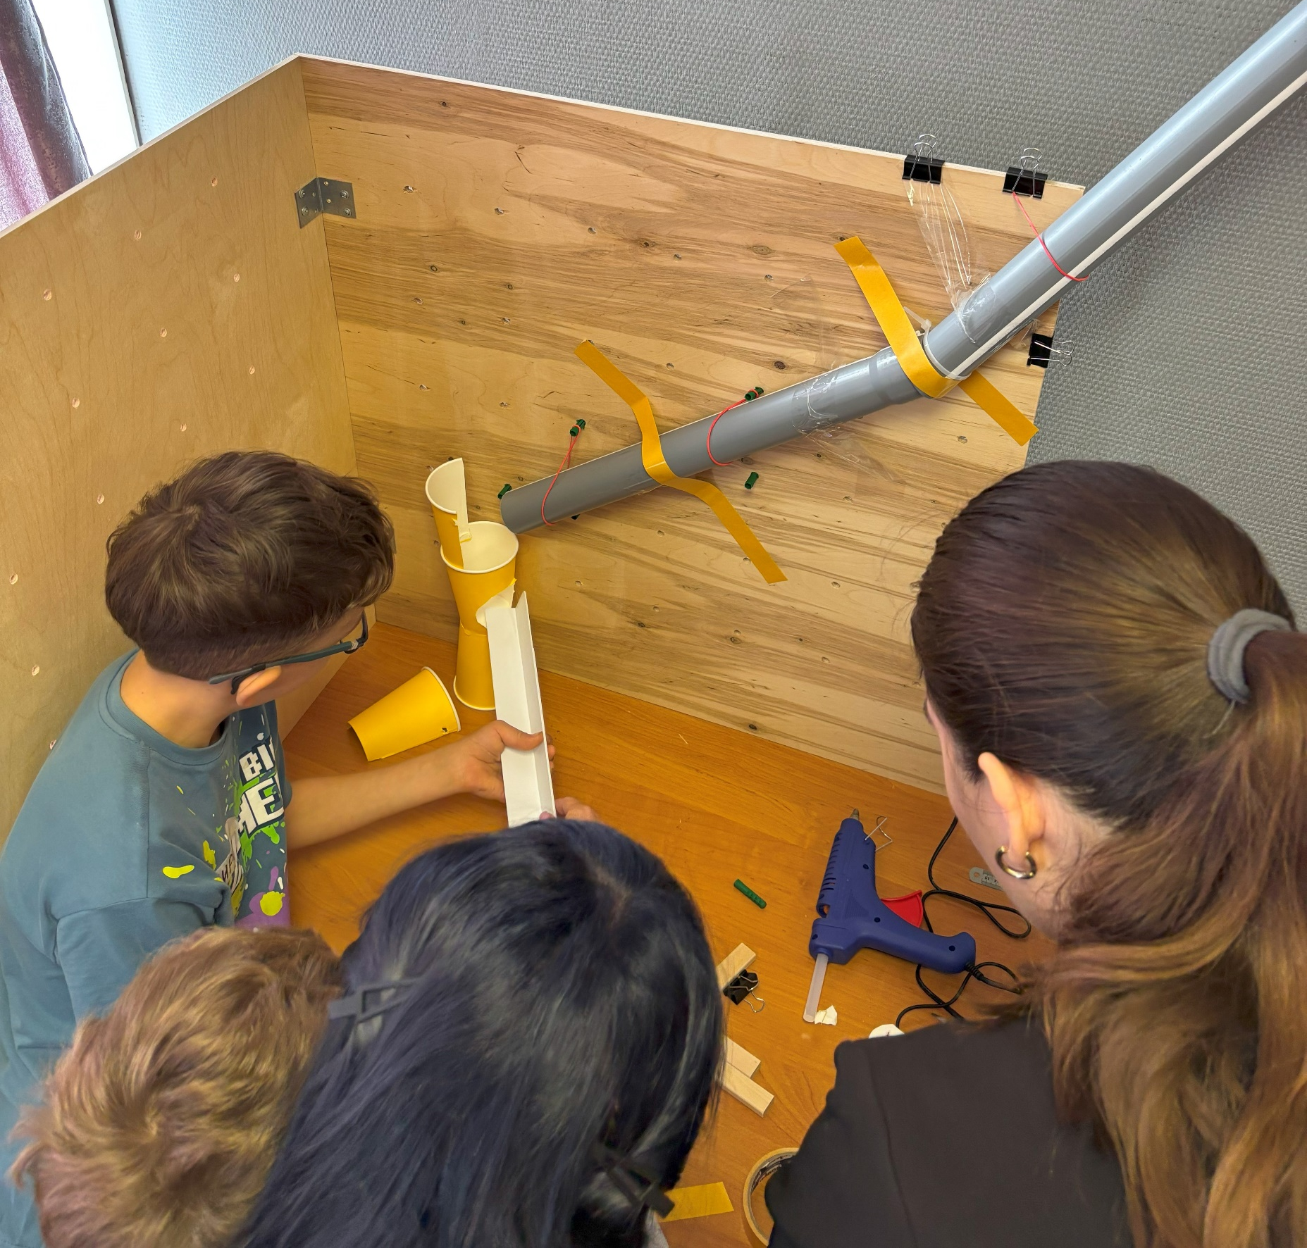
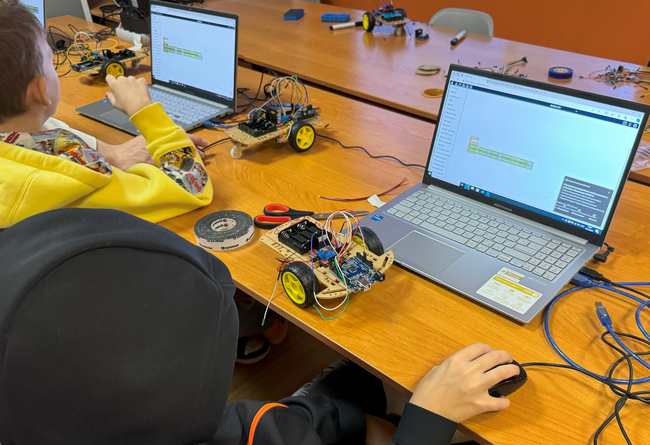
ЧТО МЫ ДЕЛАЕМ
2

Slide 3

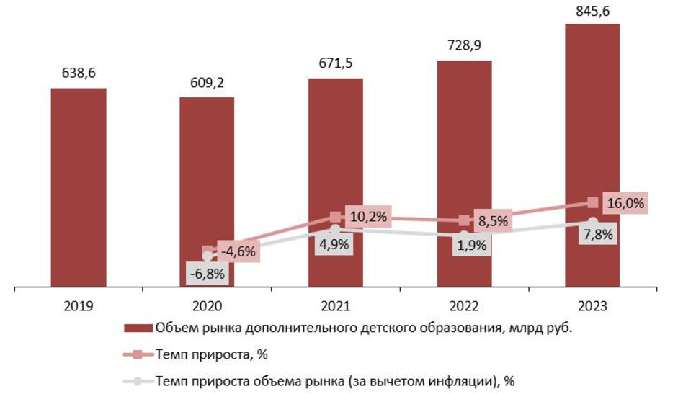
АКТУАЛЬНОСТЬ
Динамика объёма рынка дополнительного детского образования 2019 – 2023 гг., млрд руб.
S T E M – образование
S – Естественные науки
T - Технологии
E – Инженерное искусство
M - Математика
3

Slide 4

ЦЕЛЕВАЯ АУДИТОРИЯ / ПРОБЛЕМЫ
КЛИЕНТЫ B2C –
РОДИТЕЛИ
КЛИЕНТЫ B2G –
ШКОЛЫ
КЛИЕНТЫ B2B –
КОРПОРАЦИИ
Дети просто соединили лего блоки как показали преподаватели
Нужно проводить мероприятия, и закрывать планы
Потребность в роботизации и автоматизации производства
Открытые технические уроки в формате мастер классов дают детям больше мотивации учиться
Дефицит квалифицированных кадров
Они не понимают зачем нужны эти детали и потеряли интерес
Отсутствие системного подхода к подготовке молодых специалистов
Зато модно и востребованно, а ещё зачастую стоит кучу денег
Необходимо научить учеников не просто собирать лего, а самостоятельно создавать роботов, так как это требует ФГОС
4

Slide 5


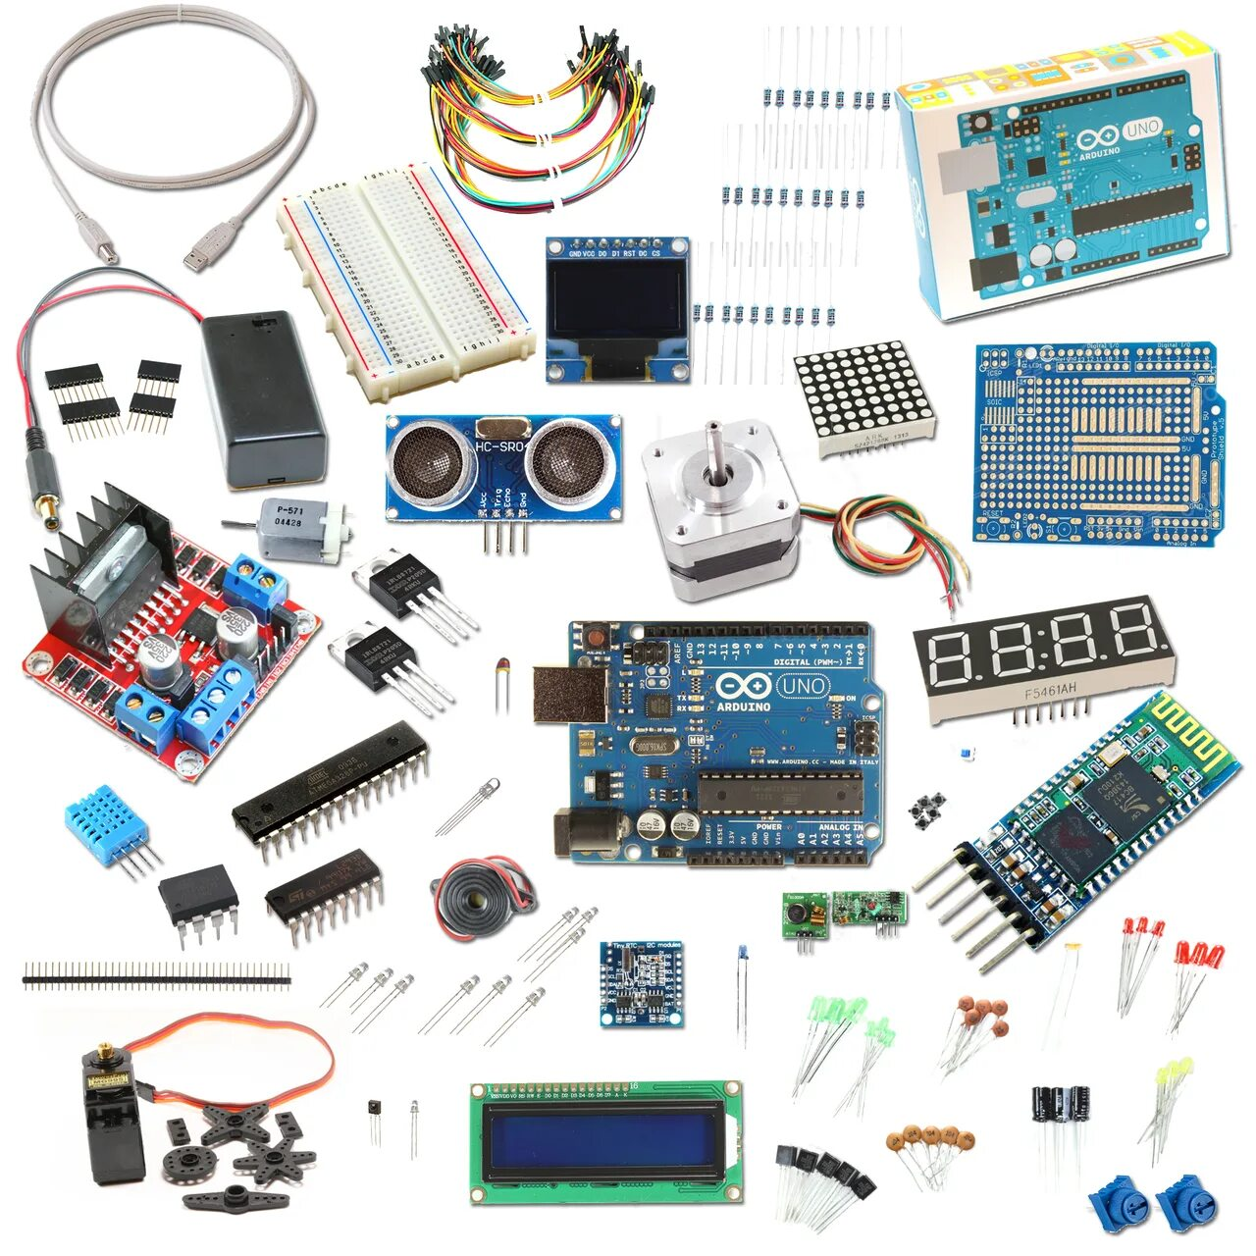
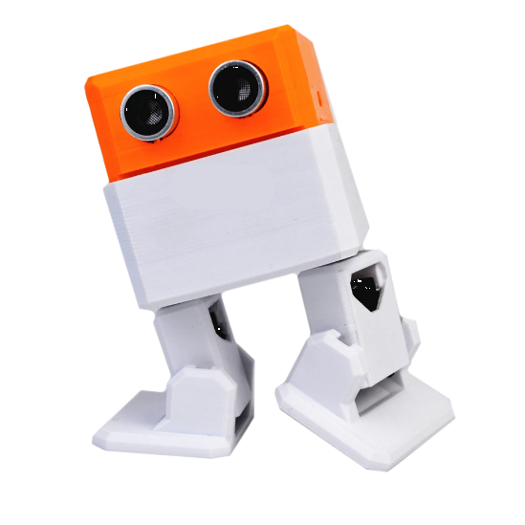
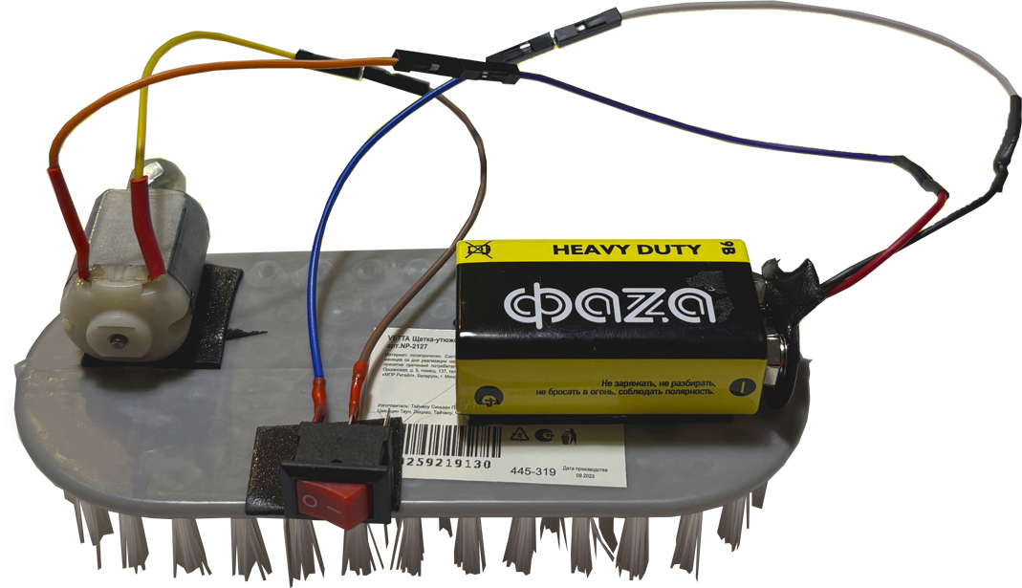
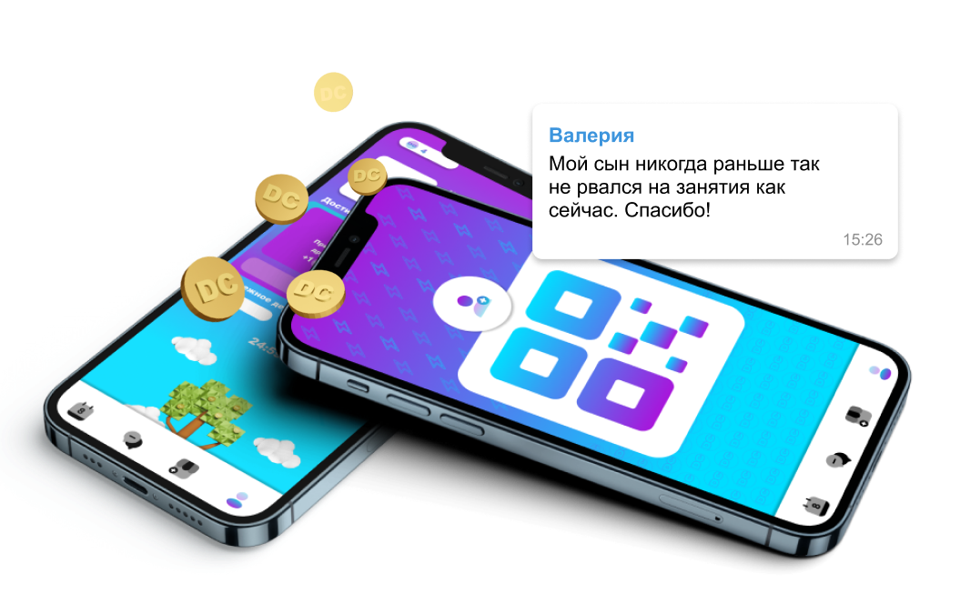
РЕШЕНИЕ / ПРОДУКТ
Формат
мастер-классов
Оффлайн курс
Онлайн курс
Настоящая электроника
Edu CRM
Набор для сборки
«Робот Вилли»
Пример:
Робот Щетка
5

Slide 6
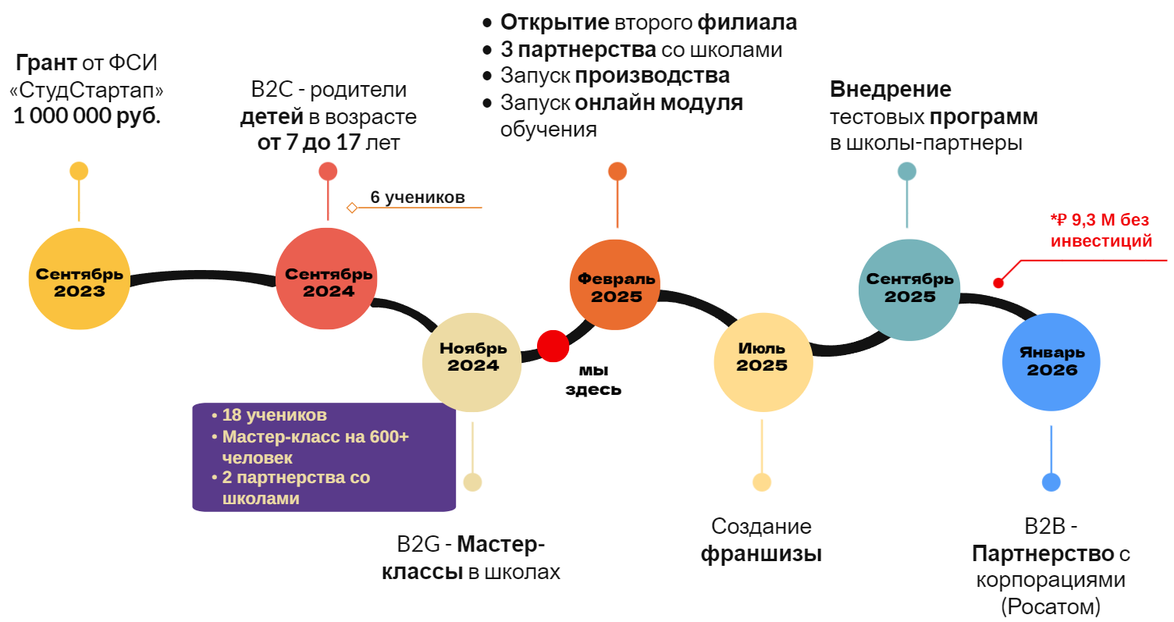
ДОРОЖНАЯ КАРТА
6

Slide 7
РЫНОК
TAM ₽ 9,1 B
Прибыль без инвестиций в первый год
9,3 М *
SAM ₽ 690 М
SOM ₽ 138 М
*
Обучение 90 детей (25 групп) x 4500 руб. — 4 млн руб/год
72 Мастер класса (по 300 человек) x 200 руб. — 4,3 млн руб/год
Продажа 200 наборов робота Вилли x 5000 руб. — 1 млн руб/год
7

Slide 8
КОНКУРЕНТЫ
Параметры | STEEL DREAM | Конкуренты (Лига роботов, Robokids, Шаробот)
Используемые материалы | Arduino, настоящие компоненты, корпуса на 3D-принтере | LEGO-конструкторы, готовые модели
Глубина знаний | Дети учат схемы, понимают принципы работы, создают с нуля | Часто ограничиваются сборкой готовых моделей
Стоимость набора для создания робота | 2000 руб. | 120 000 тыс. руб.
Стоимость занятий в месяц | 4 500 руб. | 5 000–6 000 руб.
Приложение – трекер прогресса, Edu CRM
Соревнования, проектная работа
✅
❌
✅
❌
8

Slide 9
БИЗНЕС-МОДЕЛЬ
ОФЛАЙН КУРС
МАСТЕР-КЛАССЫ КУРС
РОБОТ ВИЛЛИ
Модель оплаты
Модель оплаты
Модель оплаты
Абонемент
Разовая оплата
Разовая оплата + Подписка
Стоимость занятий
в месяц
Стоимость Мастер-Класса
Стоимость Набора
4500 ₽ за месяц
200 ₽ с 1 человека
5000 ₽
9

Slide 10





ДОСТИЖЕНИЯ ПРОЕКТА
10

Slide 11
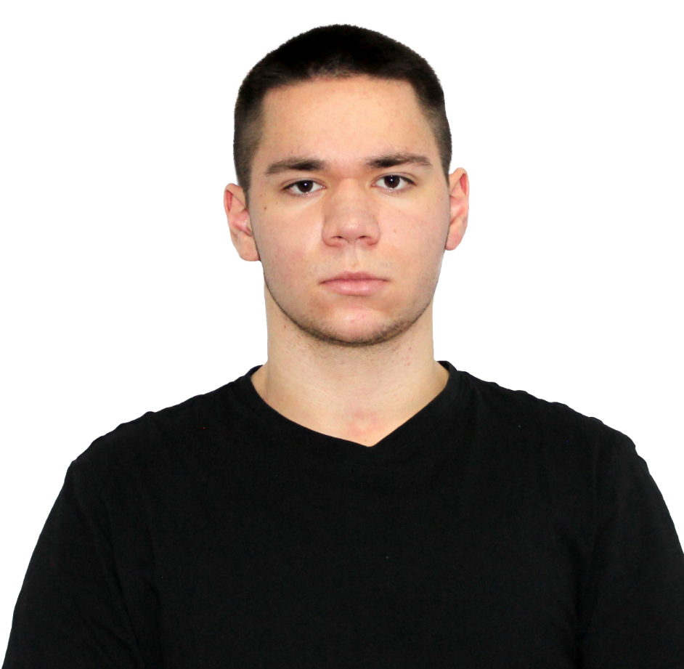
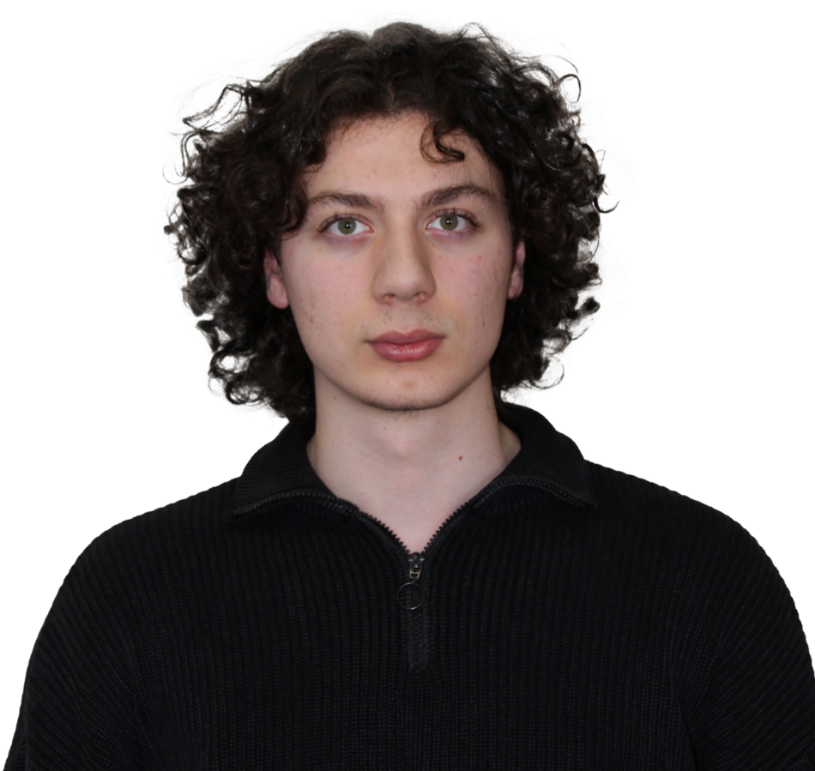
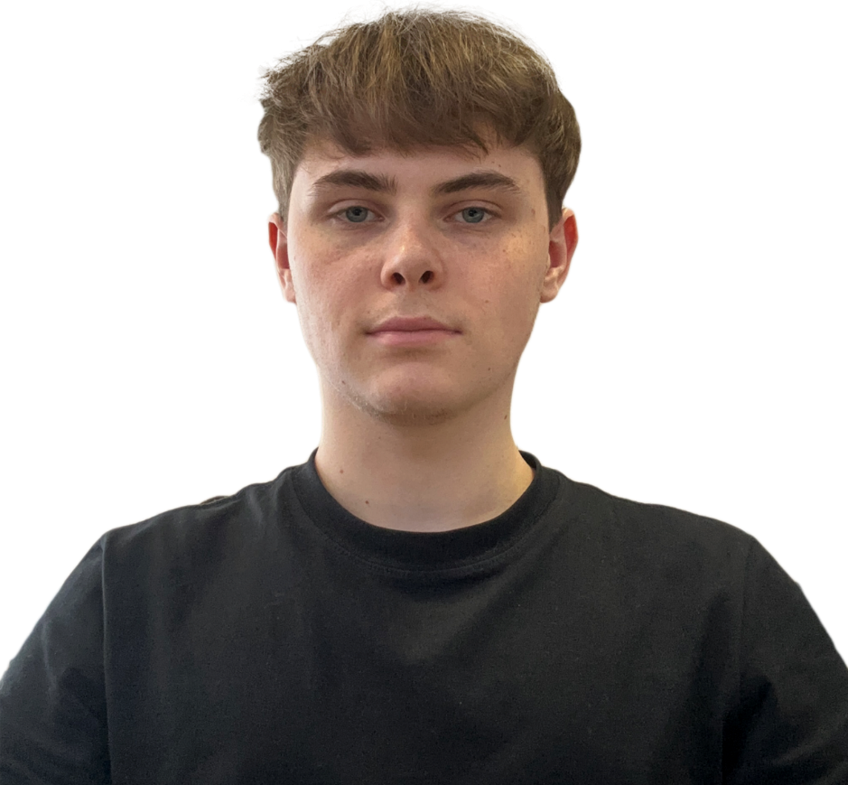
КОМАНДА
б
Мартынов Александр
Афанасов Геракл
Печенкин Владислав
Технолог (CTO)
Лидер (CEO)
Маркетолог (CMO)
3-летний опыт Project manager (неоднократное участие в акселераторах)
2 года опыта разработки web-приложений
6 месяцев опыта преподавания в сфере робототехники
3-летний опыт создания контента и ведения медиа
3-летний опыт работы с графическими редакторами
6 месяцев опыта преподавания в сфере робототехники
Создание и со управление стартапом в течении 1 года в индустрии EdTech
2 год опыта frontend разработки
6 месяцев опыта преподавания в сфере робототехники
11

Slide 12
ТЕКУЩИЙ ЗАПРОС
Цели инвестиций
Ценность инвестиции
Масштабирование производства наборов для онлайн обучения
Доход 60 млн за 1 год
Инвестиция 4 млн на 1 год
800 тыс ₽
Разработка новых модулей онлайн обучения
700 тыс ₽
Доход 9,3 млн за 1 год
Отсутствие инвестиций
Открытие 4 филиалов
2 млн ₽
Рекламная кампания
500 тыс ₽
Итого
₽ 4 М
Предложение инвестору
Обговариваем
лично
12

Slide 13




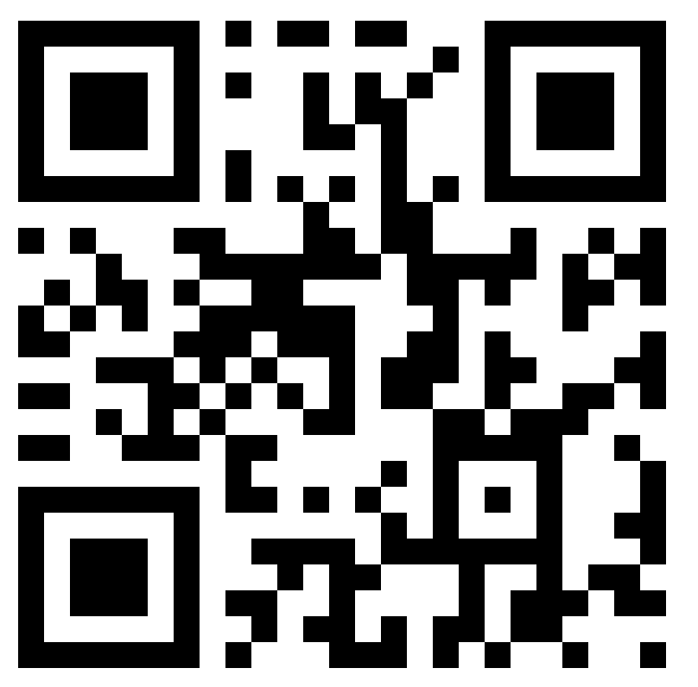
STEEL DREAM
клуб настоящей робототехники
Афанасов Геракл – генеральный директор
ООО «ЯНТЕРПРАЙЗ» (Steel Dream)
Адреса в Новосибирске:
+7 (928) 982-33-88
ул. Есенина, д. 8/4, оф. 202
sd.steeldream@mail.ru
QR на сайт

Slide 14
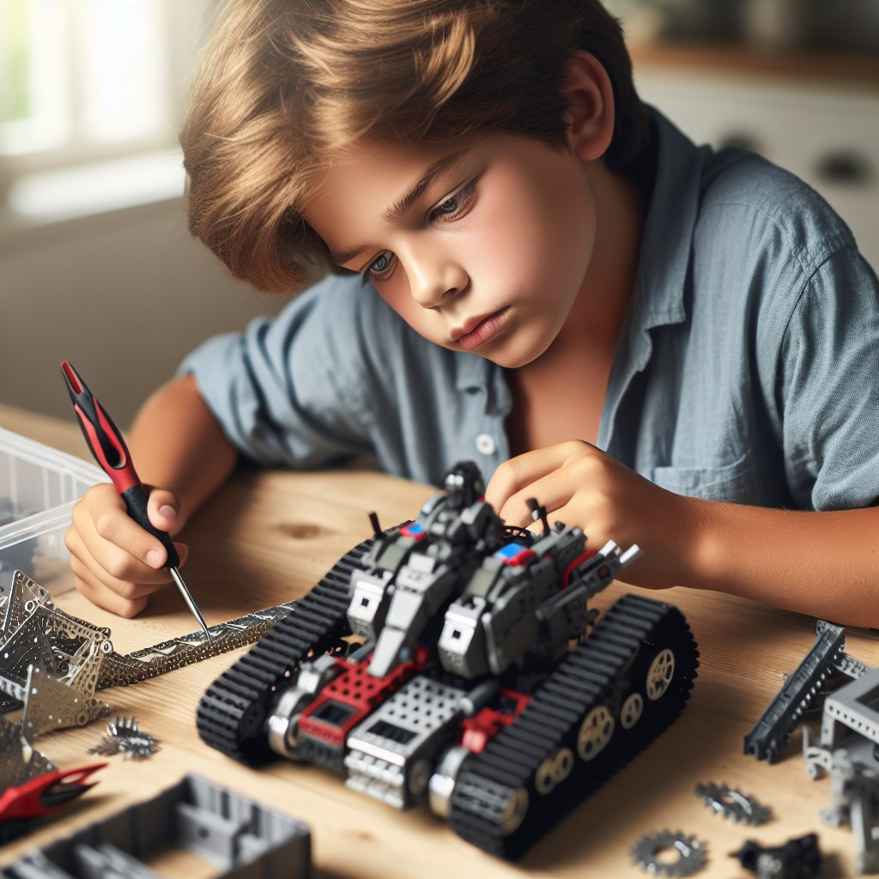

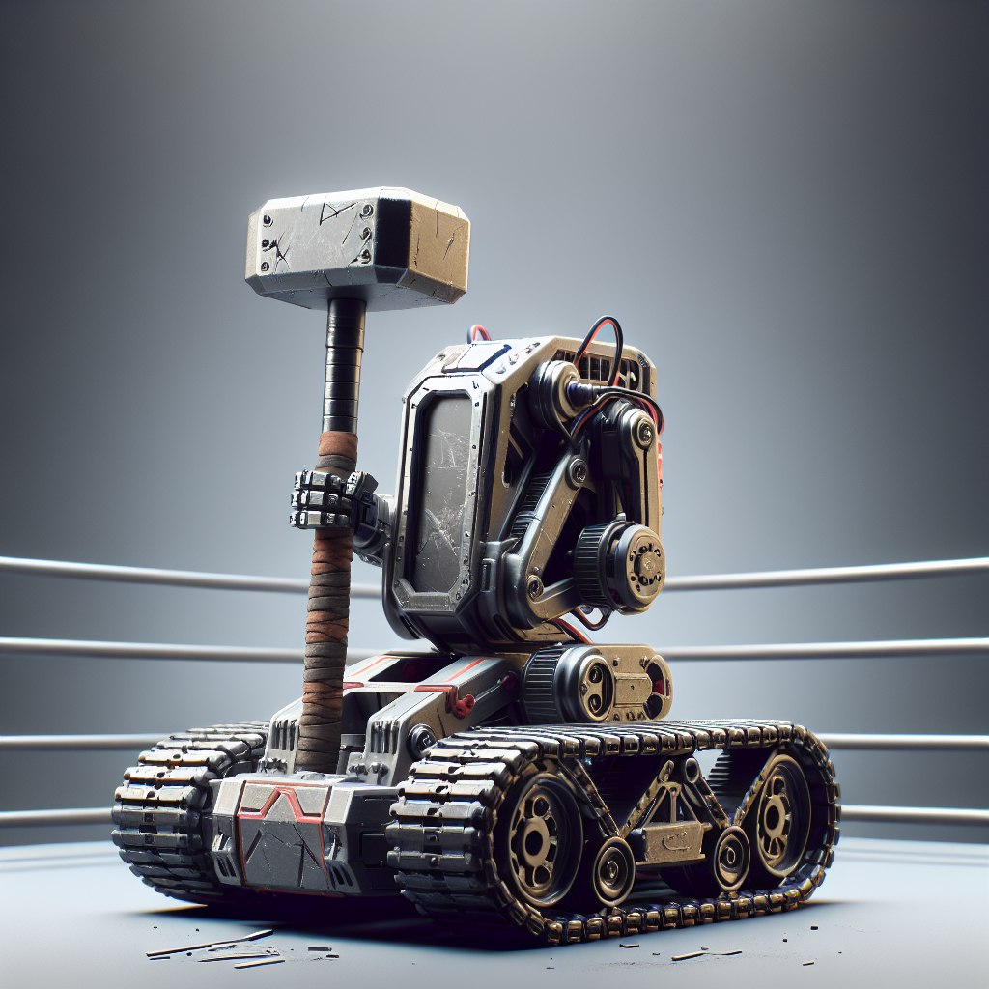
ПРОДУКТ
Образовательный курс по робототехнике:
программирование + 3-Д моделирование + прототипирование + электроника
= соревнования роботов
Обучение через создание роботов
Edu CRM с мотивационной средой
Бои роботов

Slide 15
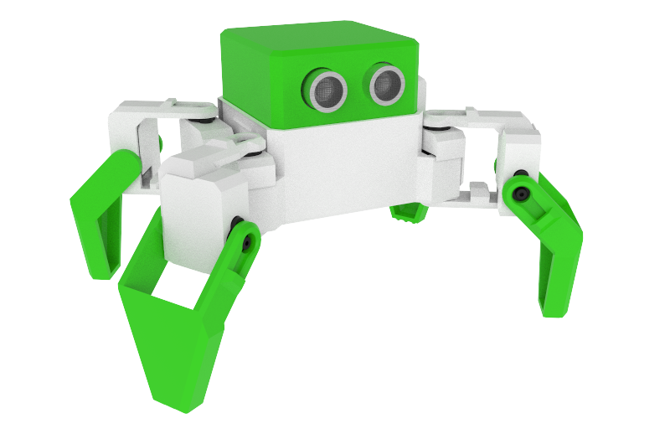
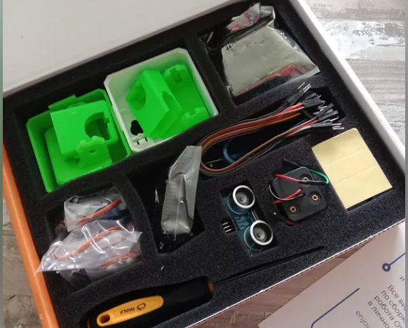
РОБОТ ВИЛЛИ
15

Slide 16



Мотивационное приложение для детских секций дополнительного образования

Slide 17
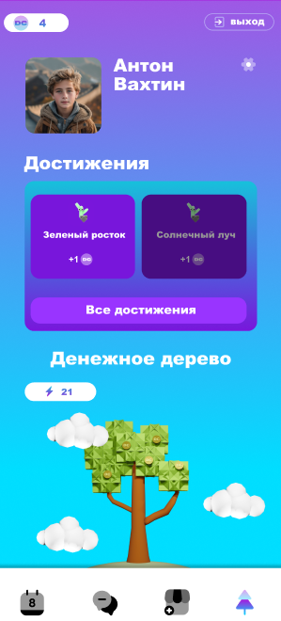
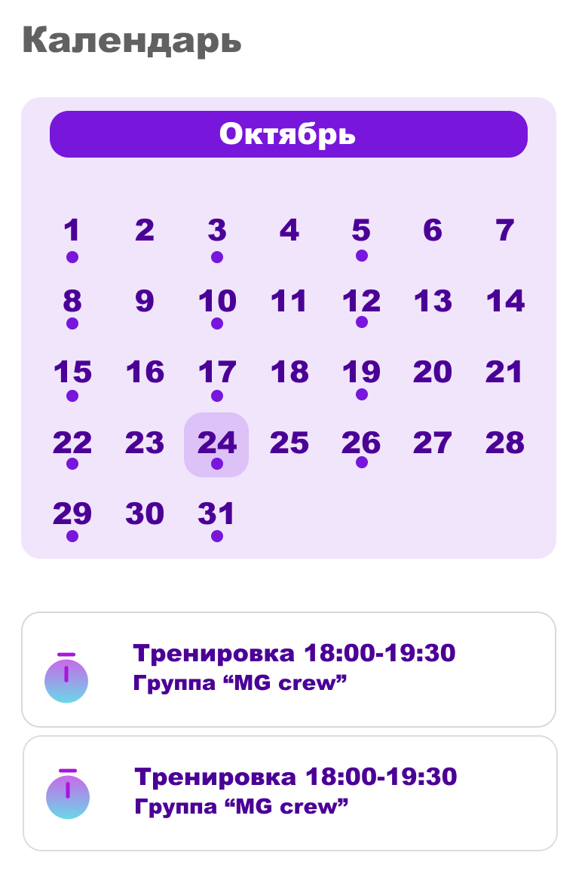
Личный кабинет ученика
Игровой механизм с системой достижений
Дети не уйдут из секции, потому что «скучно» тренироваться
Мотивация не пропускать занятия
Календарь с личным расписанием и напоминанием о тренировках

Slide 18
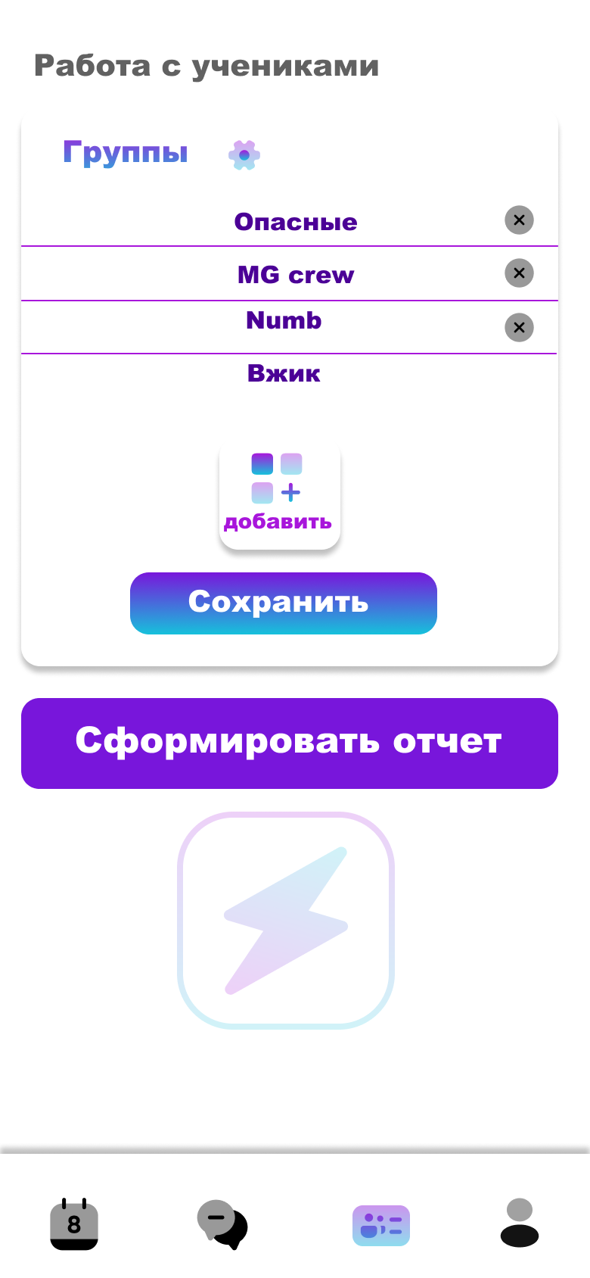
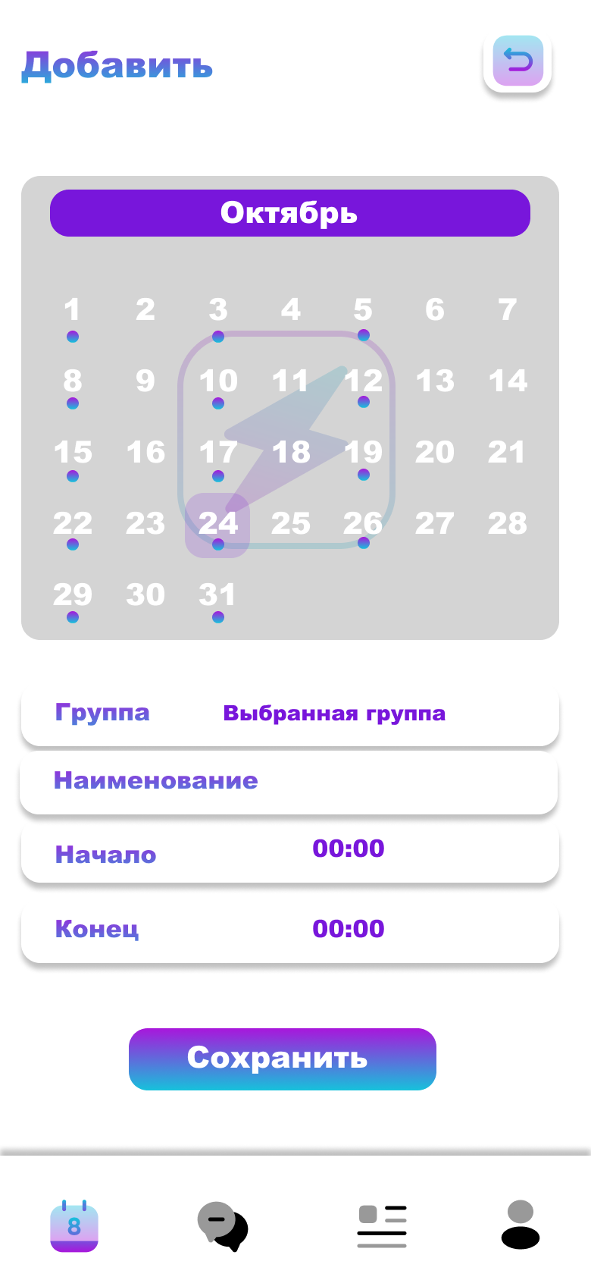
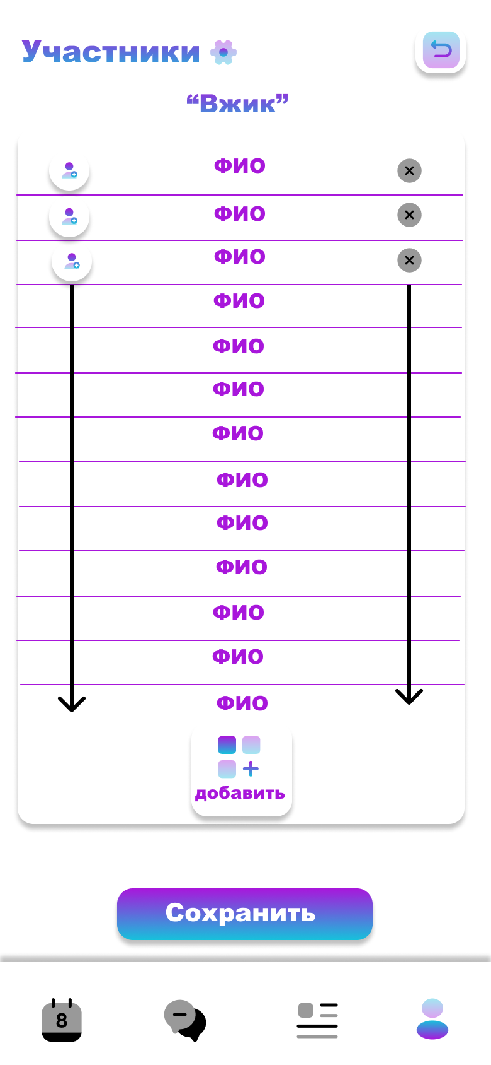
Личный кабинет преподавателя
Все группы и ученики в одном месте
Отмечайте посещаемость детей и отслеживайте статистику
Составляйте расписание для разных групп

